Slide 1
Zones sous-desservies et inclusion numérique au Togo
Diagnostic cartographique des infrastructures télécoms, de la couverture mobile money et de la priorisation de l'extension de la connectivité.
373 cantons · 39 préfectures · 8,1 M d'habitants (RGPH-5, 2022) · 19 788 agents mobile money
Rapport de synthèse — challenge data · Septembre 2026

Slide 2
Contexte, données et méthode
Contexte
Les 8,1 M d'habitants du Togo reposent sur 373 cantons pour accéder aux services numériques. L'infrastructure physique (agences opérateurs, agents mobile money, datacenters) est très concentrée : la question est de savoir qui reste à l'écart.
373
cantons
Données
90 agences Togocom/Moov · 19 788 agents mobile money · 3 datacenters · population par préfecture (INSEED, RGPH-5) · limites administratives geoBoundaries (37 polygones).
Méthode — zones blanches
Aucune couverture 2G/3G/4G officielle en open data : nous utilisons un proxy infrastructure (canton sans agence opérateur + faible densité d'agents mobile money). La population étant disponible au niveau préfecture, les ratios « par habitant » sont calculés à ce niveau.
Score de priorité
Population pondérée × carence d'agences × nombre de cantons déjà repérés comme sous-desservis — un score transparent et reproductible, calculé sur la page Recommandations.
Limites assumées
Fichier CANAL+ vide · regroupement des préfectures récemment scindées (Agoè-Nyivé, Kpendjal-Ouest, Oti-Sud) faute de polygones séparés · « zone blanche » = proxy, pas une mesure radio.
Togo Télécoms & Inclusion Numérique — Diagnostic et recommandations
2

Slide 3
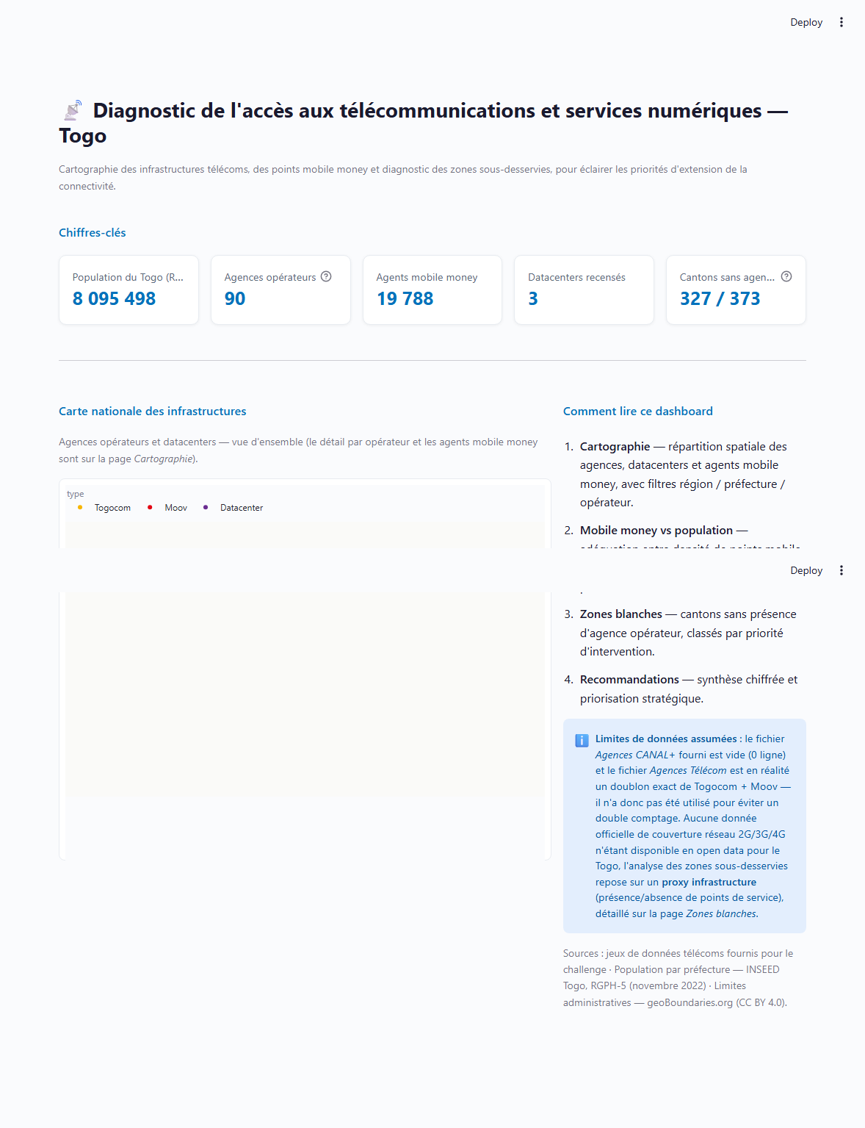
Vue d'ensemble nationale
Chiffres-clés nationaux et carte des agences opérateurs / datacenters — le détail filtrable est en page Cartographie.
Togo Télécoms & Inclusion Numérique — Diagnostic et recommandations
3

Slide 4
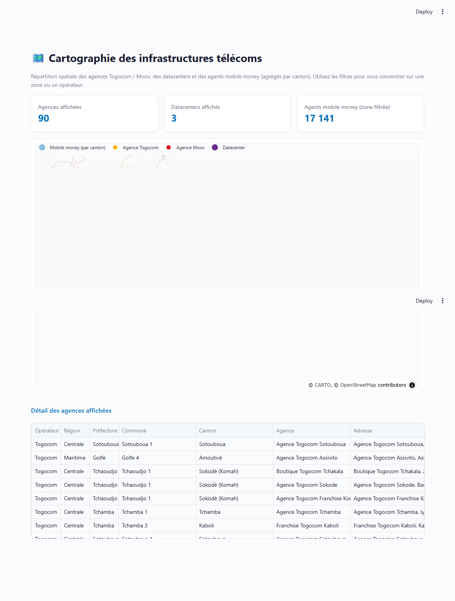
Cartographie des infrastructures télécoms
Agences Togocom / Moov, datacenters et agents mobile money agrégés par canton — filtres région, préfecture et opérateur.
Togo Télécoms & Inclusion Numérique — Diagnostic et recommandations
4

Slide 5
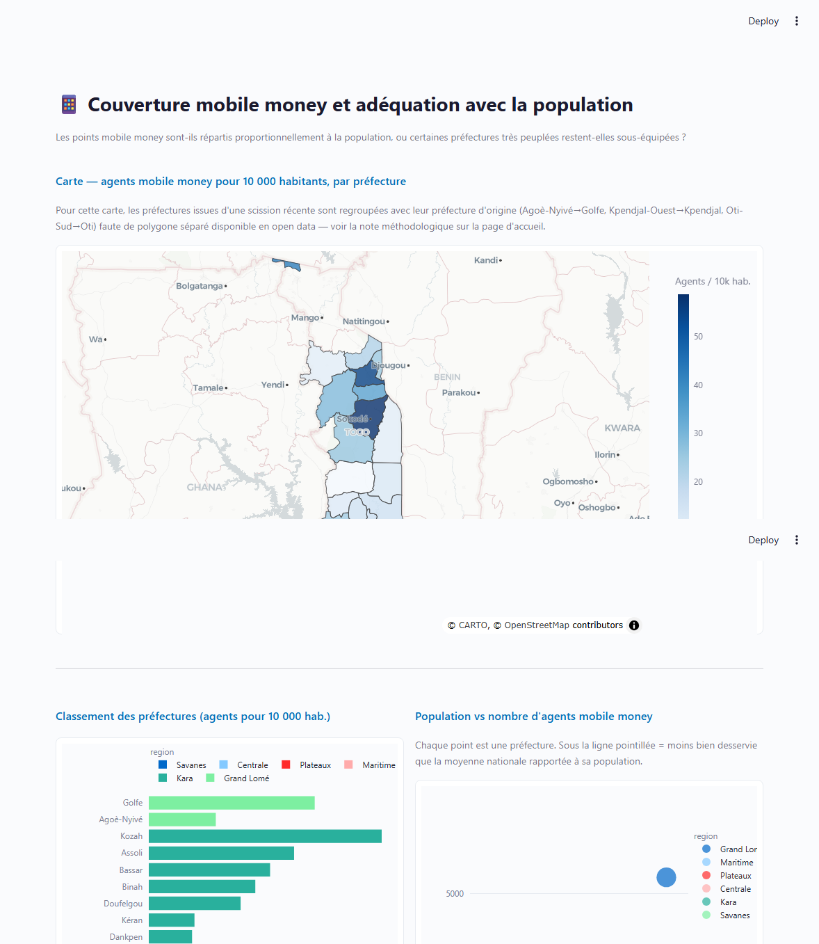
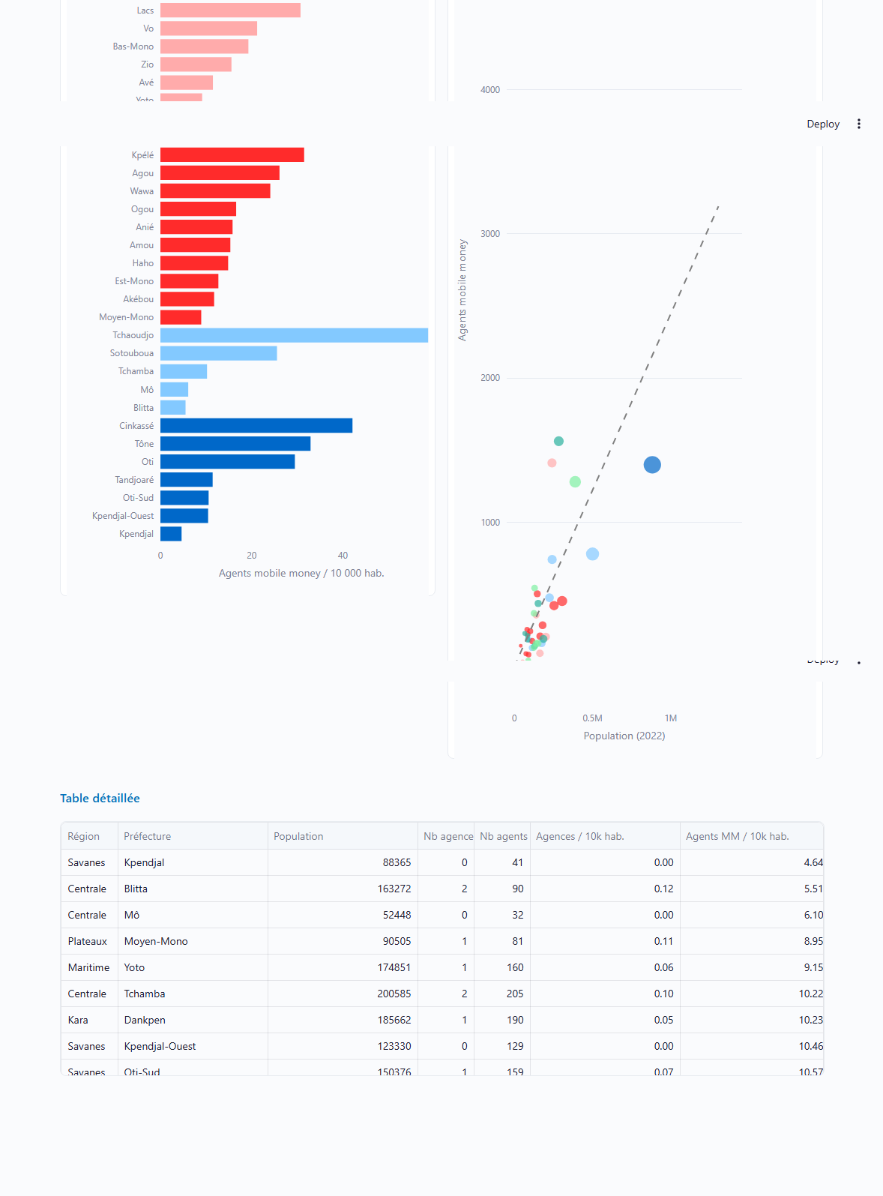
Adéquation mobile money / population
Choroplèthe « agents mobile money pour 10 000 hab. », classement des préfectures et nuage de points population vs agents.
Togo Télécoms & Inclusion Numérique — Diagnostic et recommandations
5

Slide 6
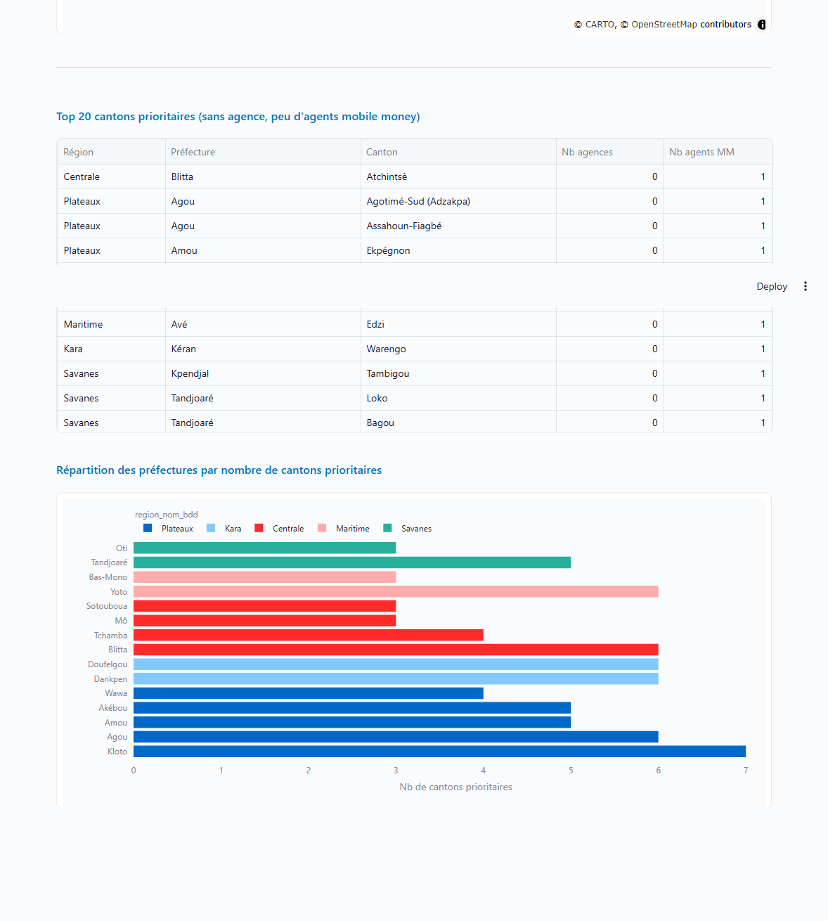
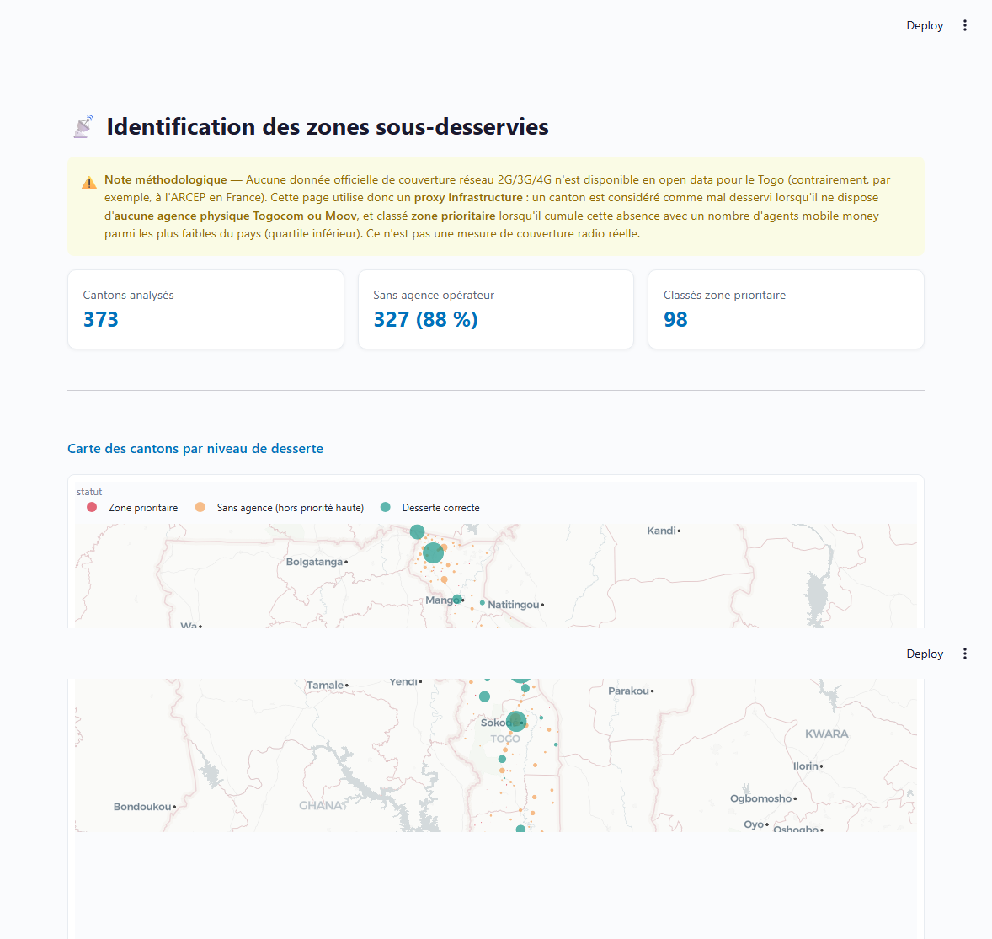
Zones sous-desservies — proxy infrastructure
Cantons par niveau de desserte : zones prioritaires (sans agence ET peu d'agents mobile money) et top 20 par canton.
Togo Télécoms & Inclusion Numérique — Diagnostic et recommandations
6

Slide 7
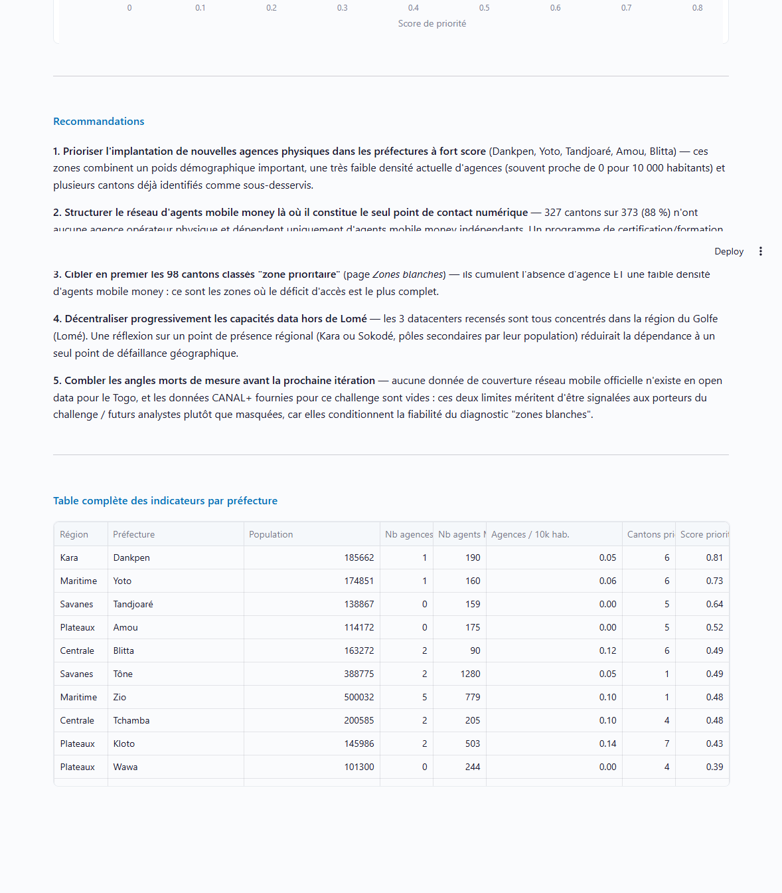
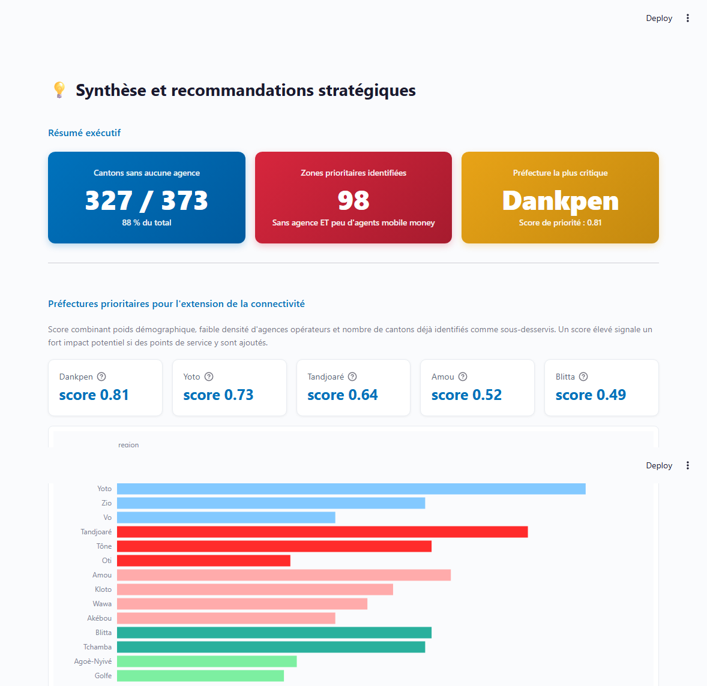
Recommandations et priorisation
Résumé exécutif, score de priorité par préfecture et 5 recommandations stratégiques d'extension de la connectivité.
Togo Télécoms & Inclusion Numérique — Diagnostic et recommandations
7

Slide 8
Synthèse et prochaines étapes
327 / 373
98
12 / 39
cantons sans aucune agence opérateur (88 %)
cantons classés « zone prioritaire » (sans agence + peu d'agents mobile money)
préfectures ne disposant d'aucune agence physique
Priorités d'action
Implanter des agences dans les préfectures à fort score, structurer le réseau d'agents mobile money là où il est le seul point de contact, cibler en premier les 98 cantons prioritaires, décentraliser les capacités data hors de Lomé.
Angles morts de mesure
Aucune couverture réseau mobile officielle en open data et fichier CANAL+ vide : ces données doivent être collectées avant la prochaine itération du diagnostic.
Améliorations possibles
Population au niveau canton (Livret RGPH-5), couverture radio via OpenCelliD, geolocalisation précise par polygone des préfectures scindées.
Togo Télécoms & Inclusion Numérique — Diagnostic et recommandations
8

